Slide 1
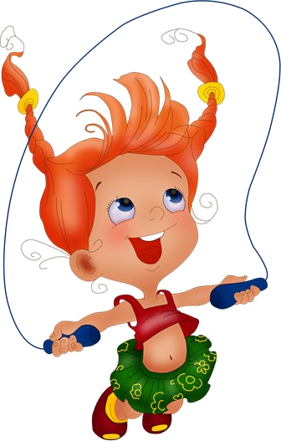
Фото - видео – презентация совместной методической разработки «СКАКАЛОЧКА – ОБУЧАЛОЧКА»
Смирнова Н.В.
МБДОУ детский сад №130

Slide 2
Построение детей

Slide 3
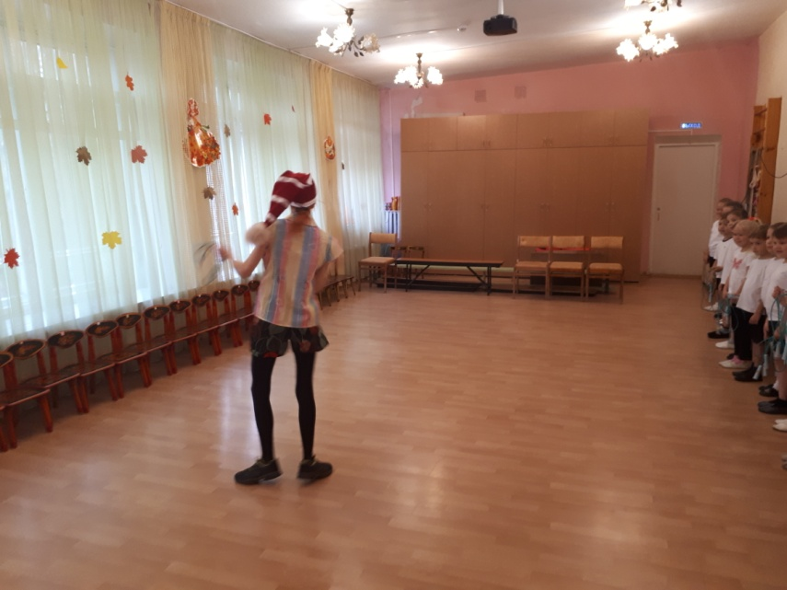
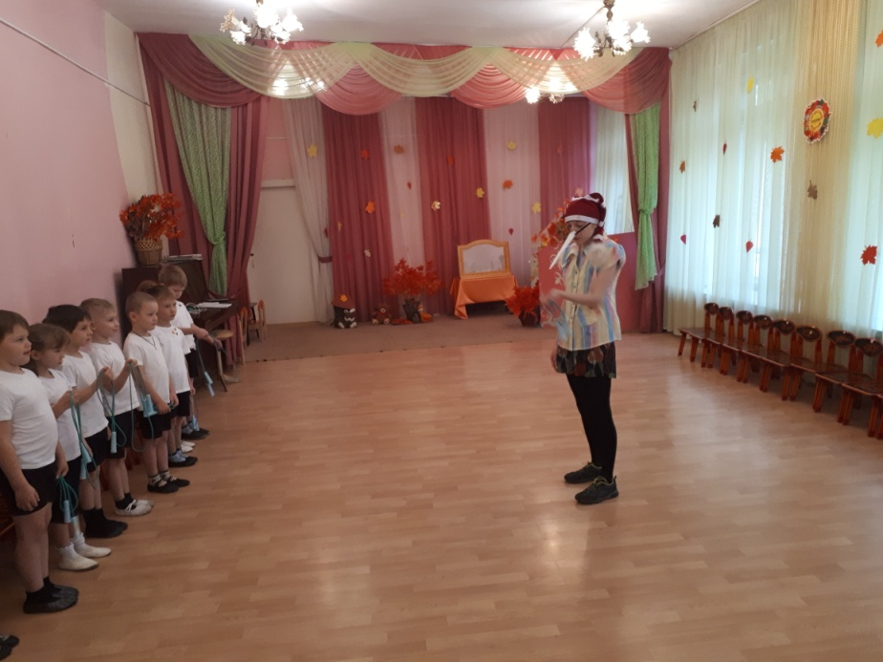
БУ-РА-ТИ-НО!!!

Slide 4
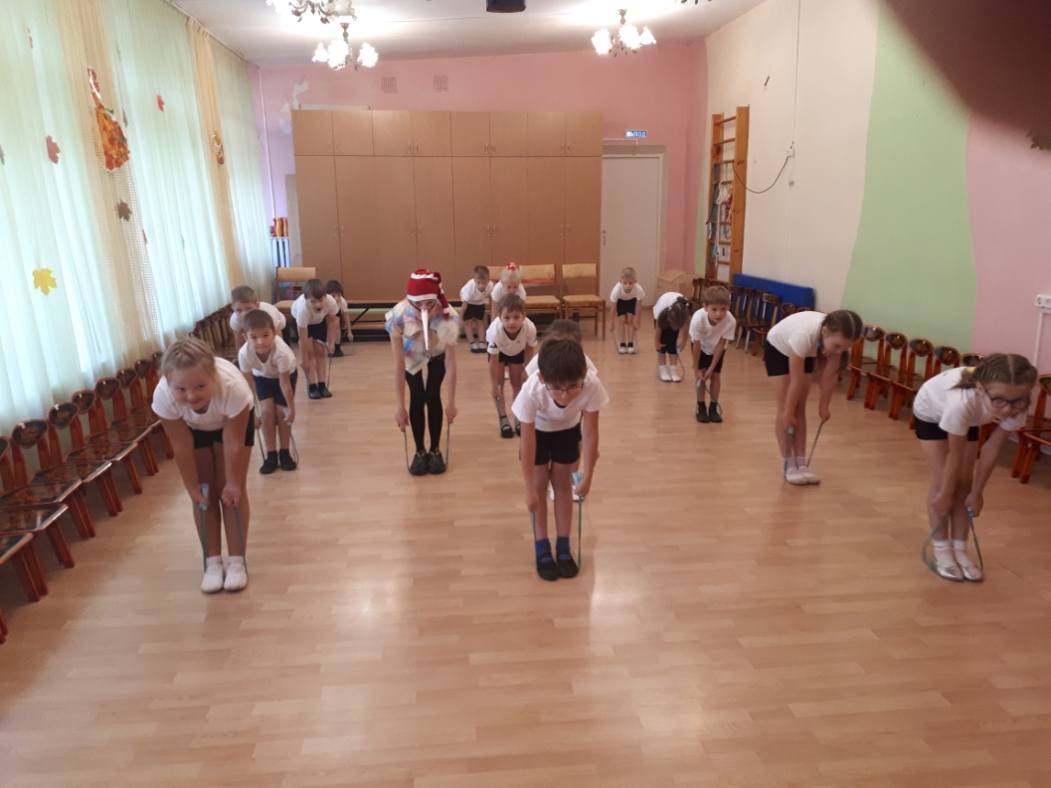
ОРУ со скакалкой

Slide 5
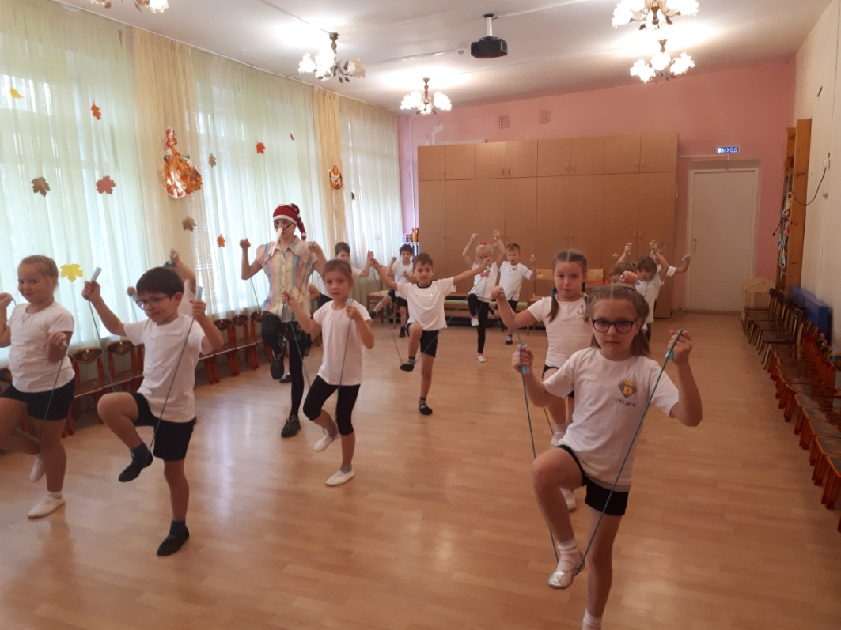

Slide 6
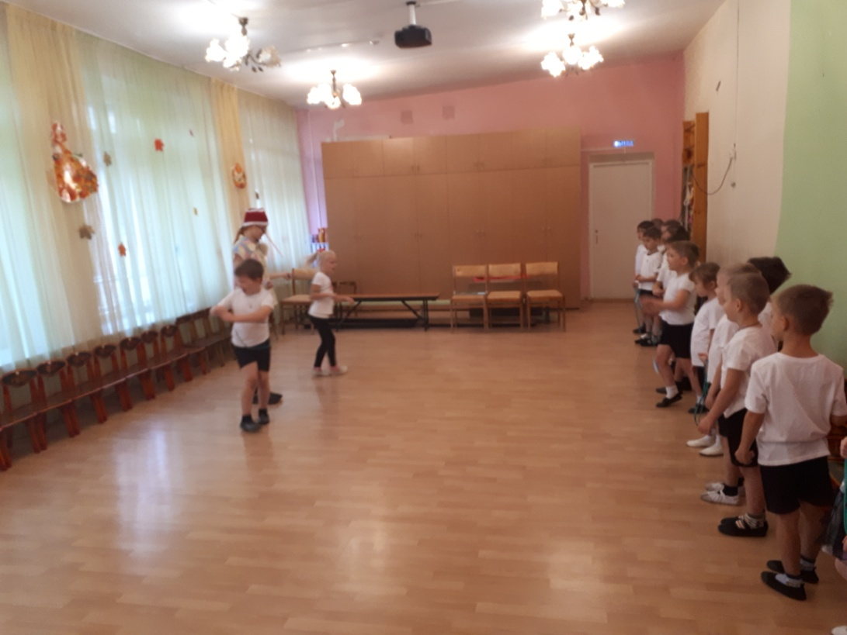
Игры со скакалкой «ОТРАЖЕНИЕ» «ЛЕБЁДКА»

Slide 7
Танец по музыку из фильма «Приключения Буратино»

Slide 8
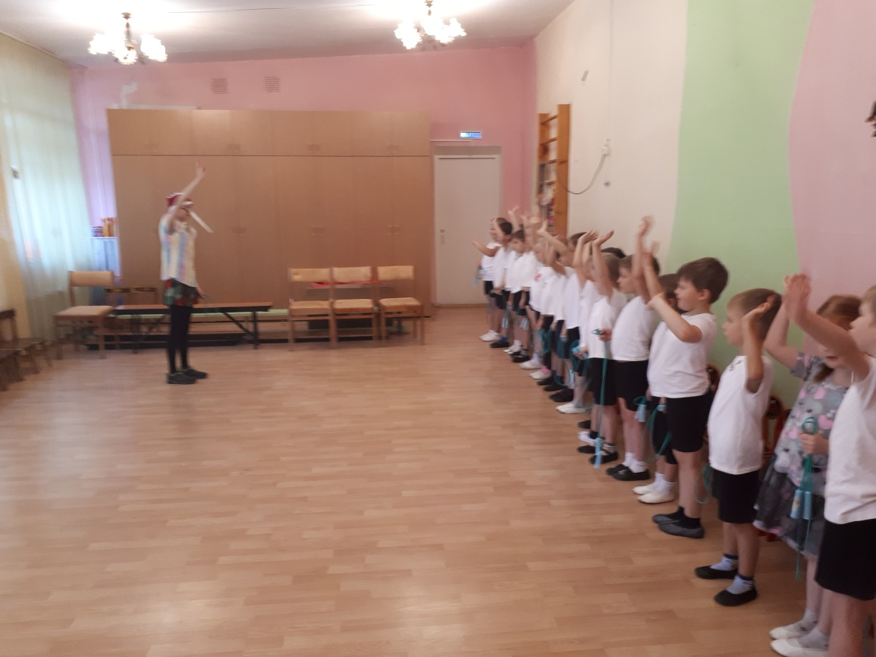
До свидания, Буратино!

